Slide 1
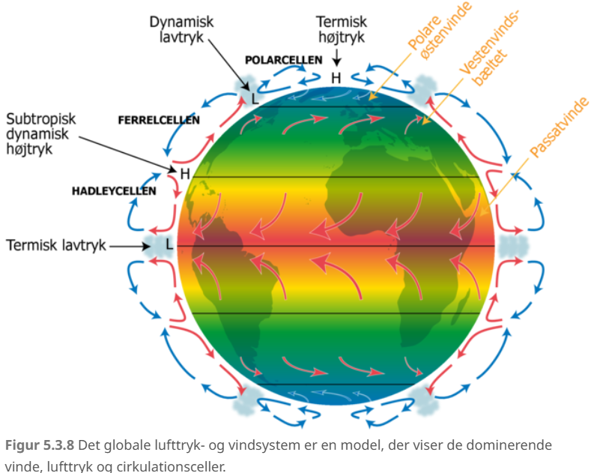
Klimatologi og hydrologi
Lektion 8
1. Lektion Klimatologi og hydrologi.

Slide 2
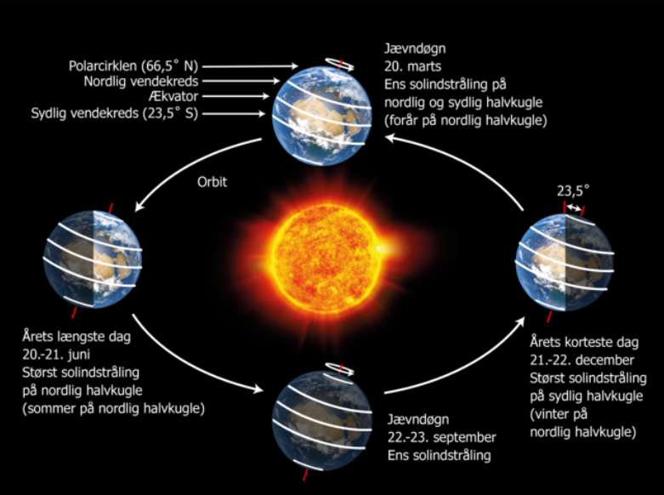
Jordens hældning
Energiafsætning
Årstidsvariation

Slide 3
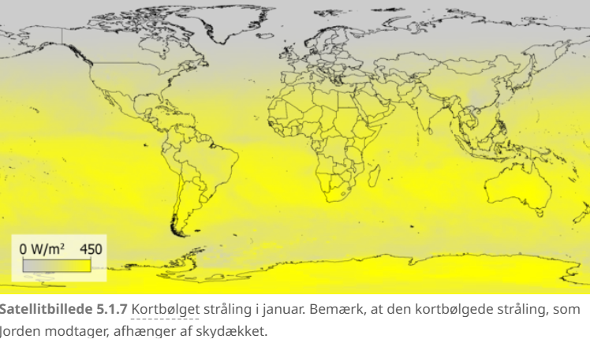
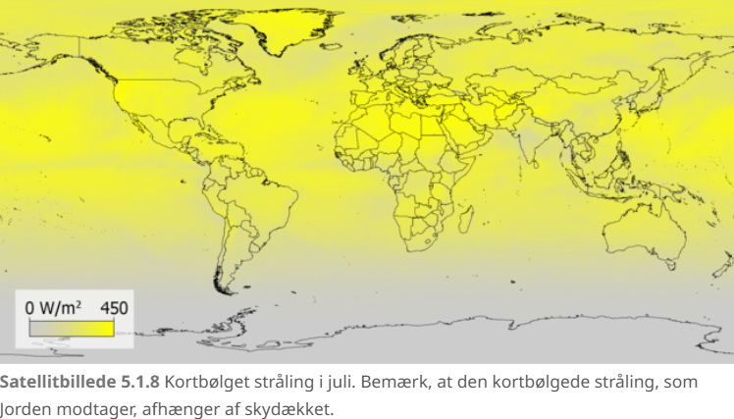
Årstidsvariation indstråling
Kan vi lokalisere regnskove verdens to største regnskove ?

Slide 4
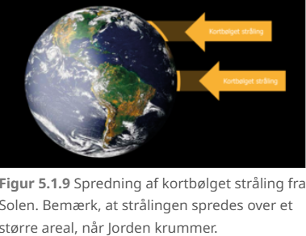
Indstråling

Slide 5
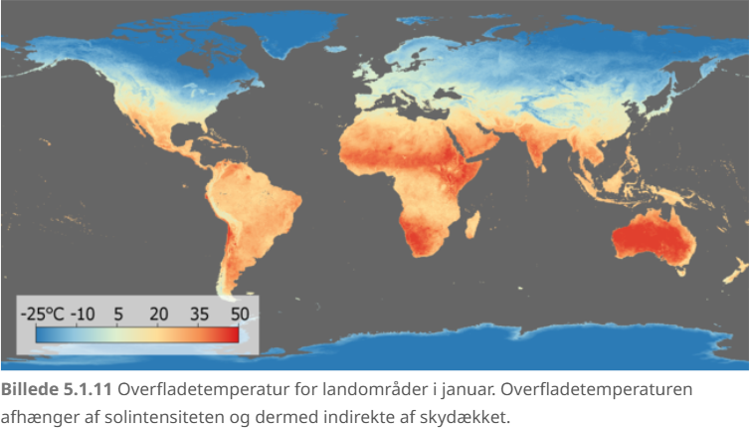
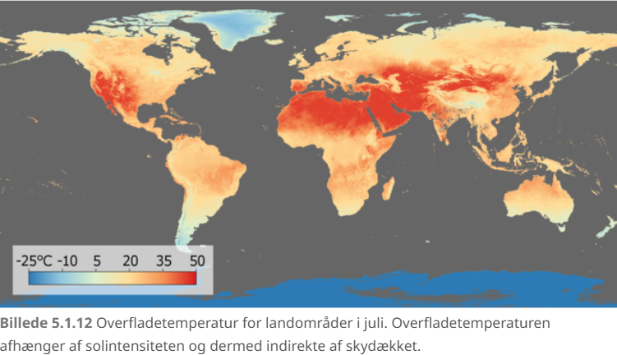
Årstidsvariation temperatur

Slide 6
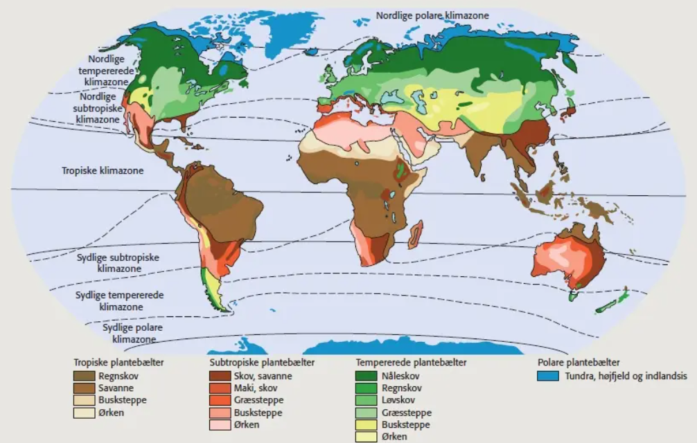
K L I M A Z O N E R

Slide 7
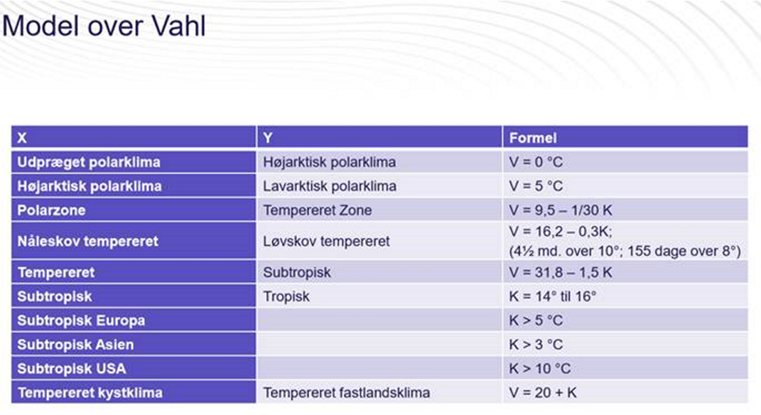
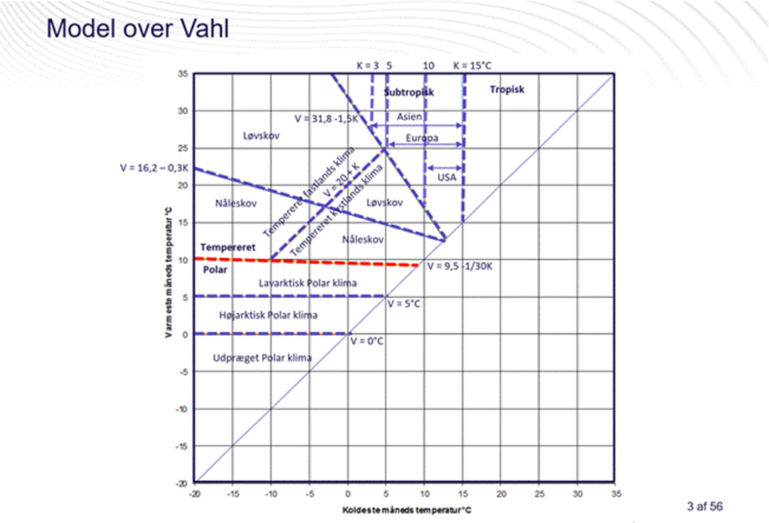
Klimazoner

Slide 8
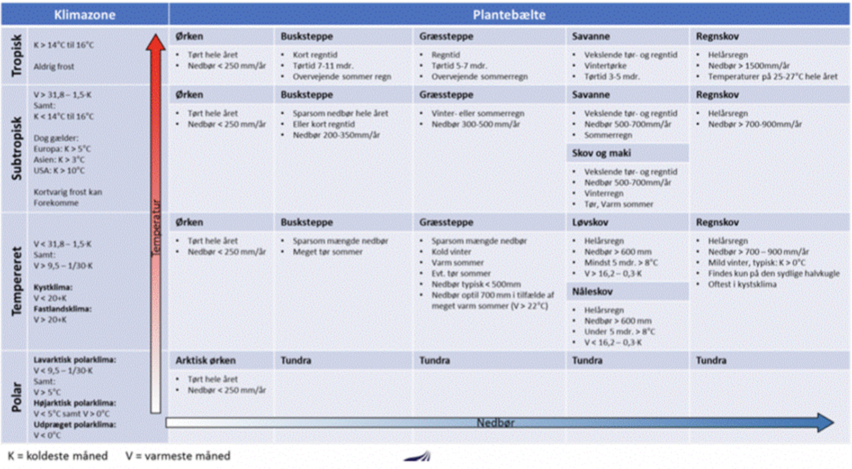
Klimazoner

Slide 9
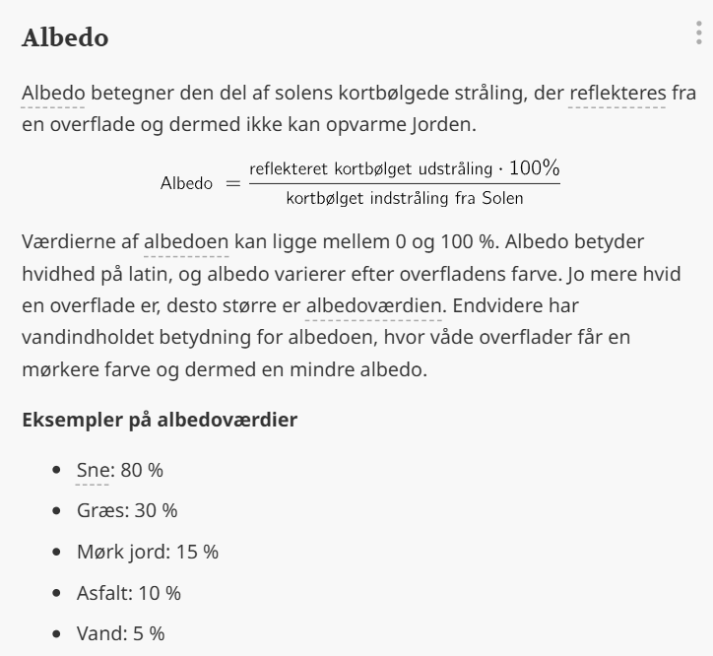
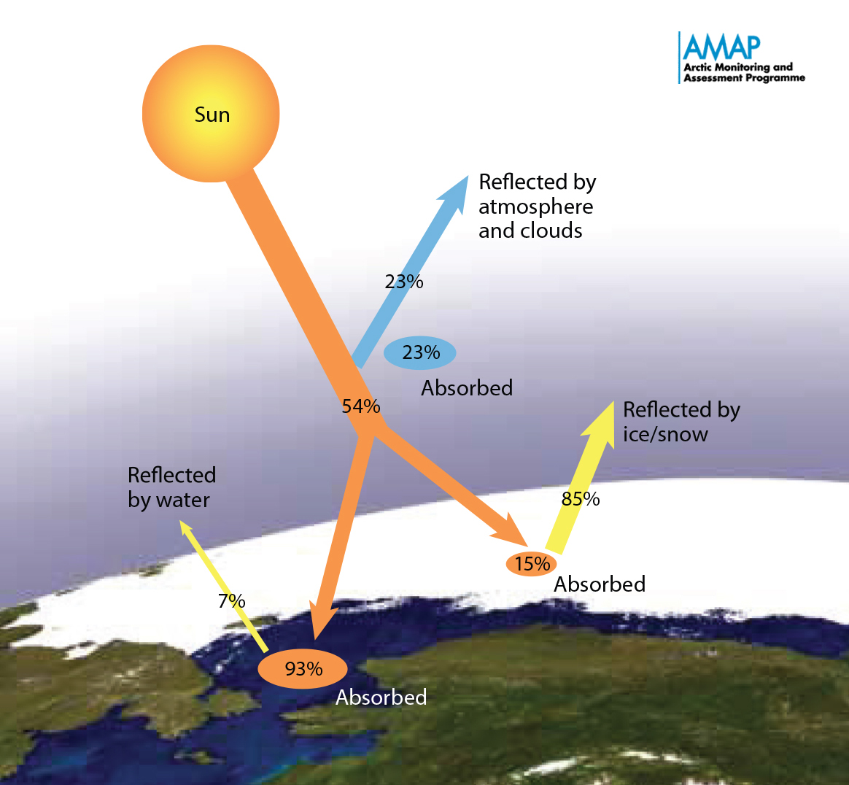
Albedo
Vand 5 %

Slide 10
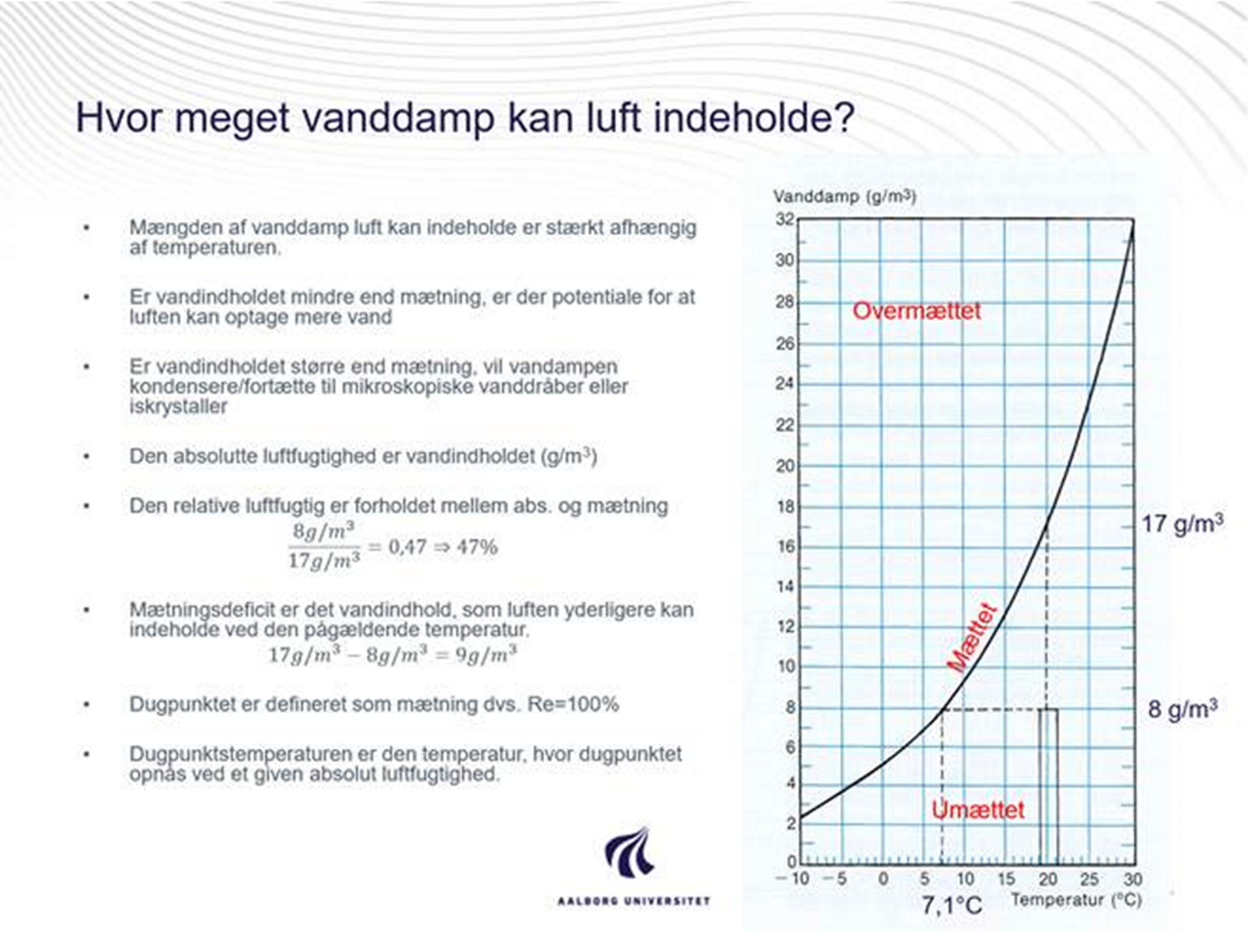
Vanddamp
Luftfugtighed og temperatur
Fortætning
Relativ luftfugtighed
Dugpunktet
Dugpunktstemperaturen

Slide 11
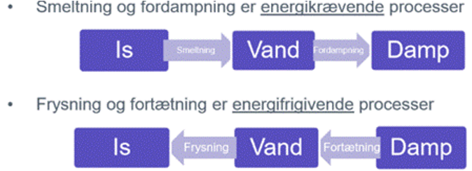
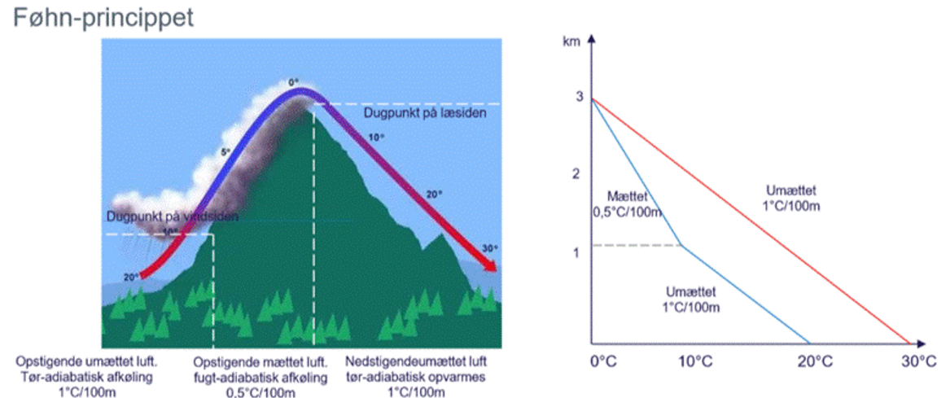
Føhn princippet
Find eksempler på google Earth

Slide 12

Opgave
De højeste fjelde i Norge ligger i 2500 m’s højde og ved Bergen (Norge), er der målt 18 °C og en luftfugtighed på 7,8 g/m³.
Hvad er den relative fugtighed i Bergen?
Re=absolutte luftfugtighed /mætningspunktet ved den egentlige temperatur
I hvilken højde ligger dugpunktet og hvad er temperaturen og den absolutte fugtighed der?
Hvad er temperaturen, den abs. og den rel. fugtighed i 2500 m, hvor skyerne forsvinder?
Hvad er temperaturen, den absolutte og den relative fugtighed i Skagen? (Vi antager der ikke er hav mellem Norge og skagen.)

Slide 13
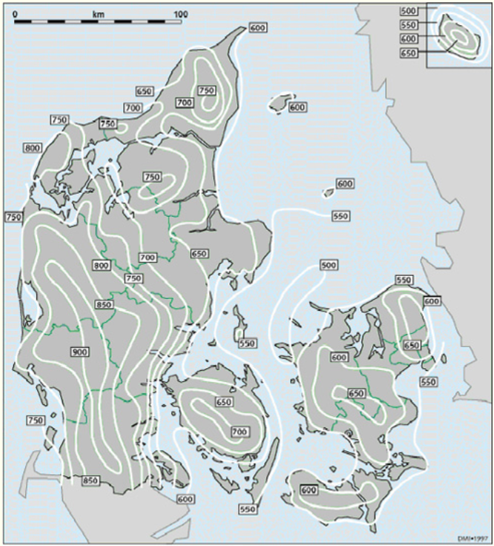
Årsnedbør [mm/år]
Hvorfor ser det således ud?

Slide 14
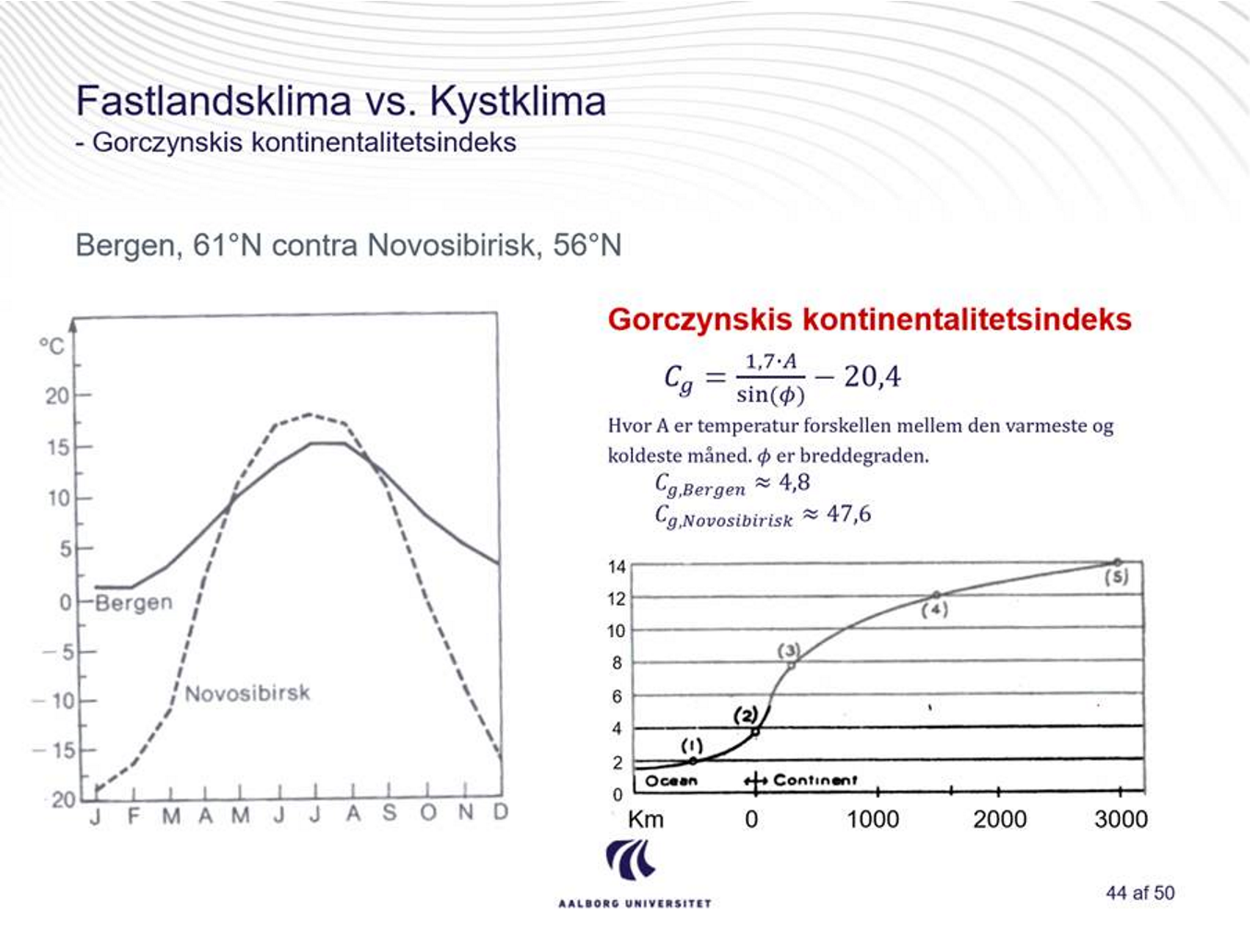
Kan i gætte, hvad der er hvad og hvorfor det ser således ud?

Slide 15
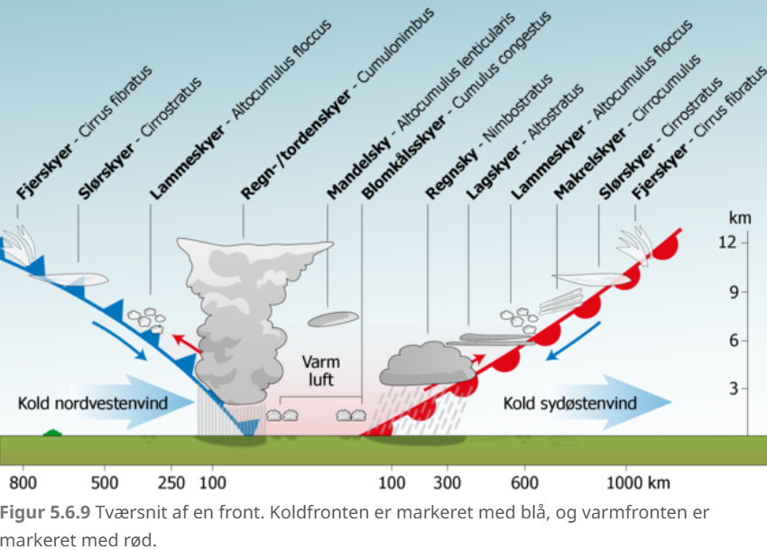
Skyer
Se video

Slide 16
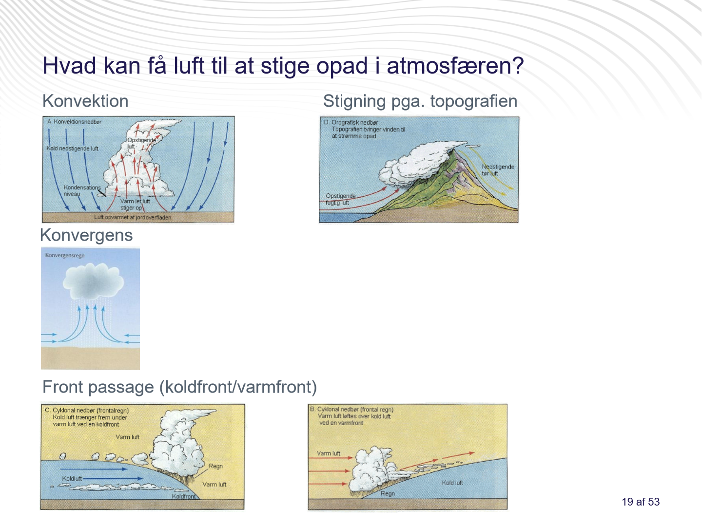

Slide 17
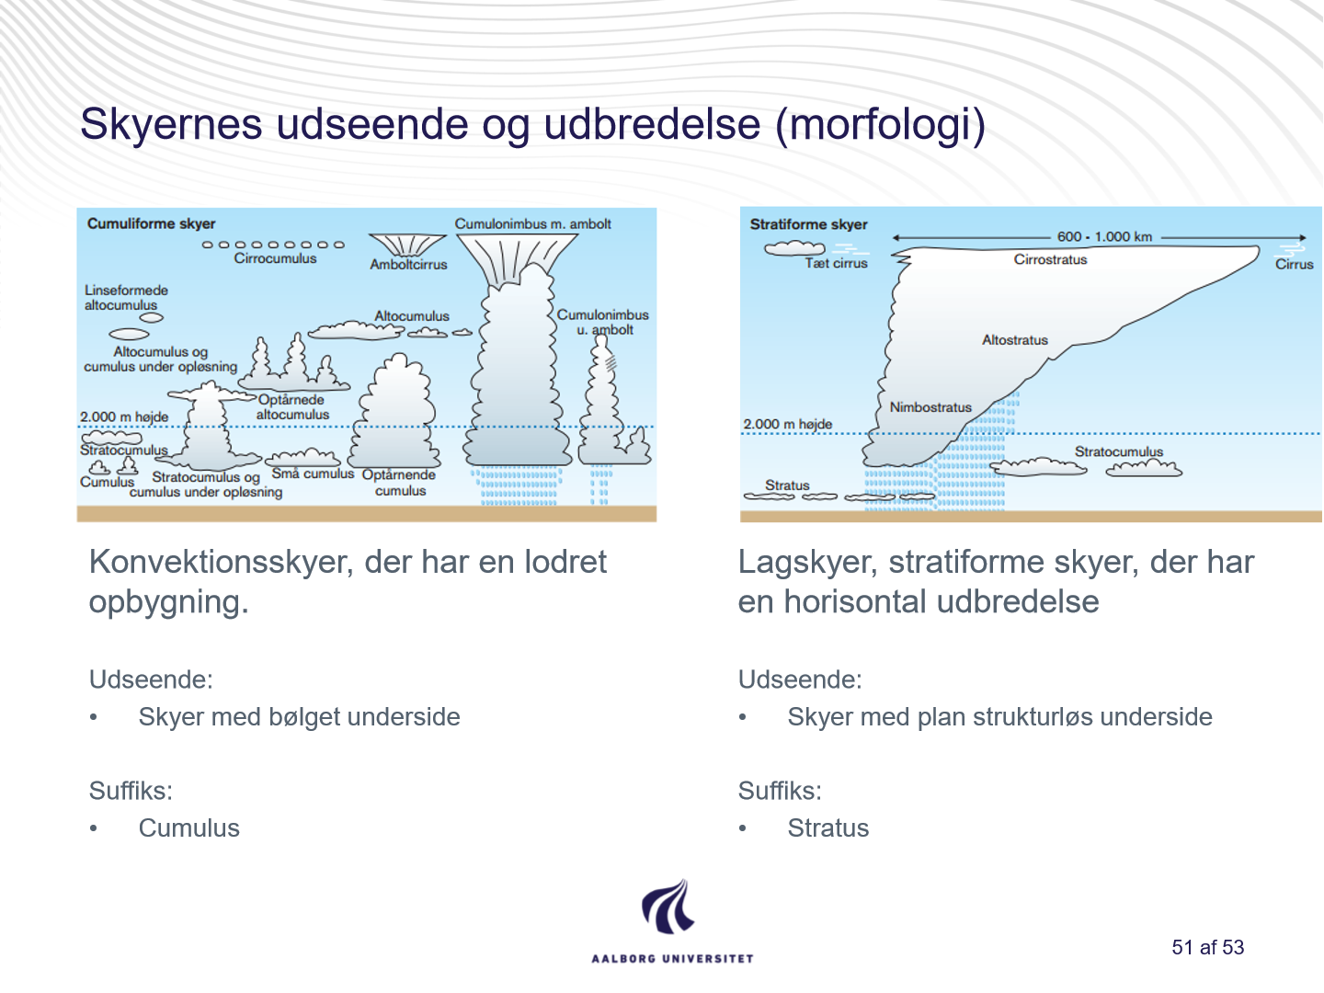

Slide 18
